Slide 1
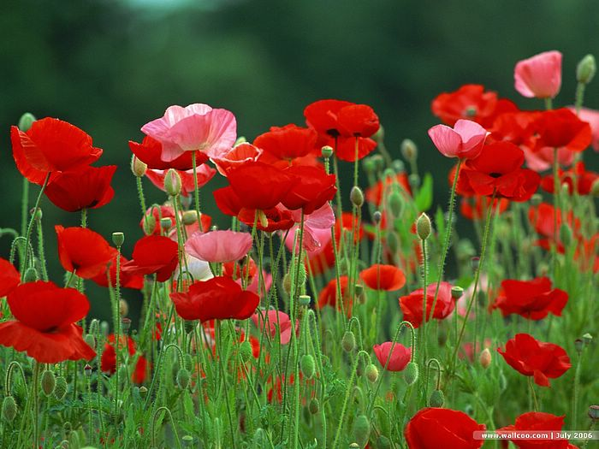
স্বাগতম

Slide 2
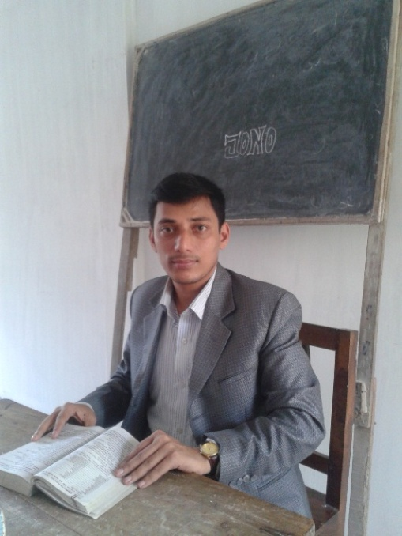
পরিচিতি
মোঃজামাল হোসেন খান প্রভাষক জগতপুর এ ডি এইচ ফাজিল (ডিগ্রী) মাদ্রাসা মোবাঃ ০১৭২৭৫৫৮৫৭৫ বুড়িচং ,কুমিল্লা
Email:www.jamalhossenkhan88&gmail.com

Slide 3
পাঠ পরিচিতি
বাংলা প্রথম পত্র
শ্রেণিঃ নবম
পিরিয়ডঃ ২য়
সময়ঃ ৫০ মিনিট

Slide 4
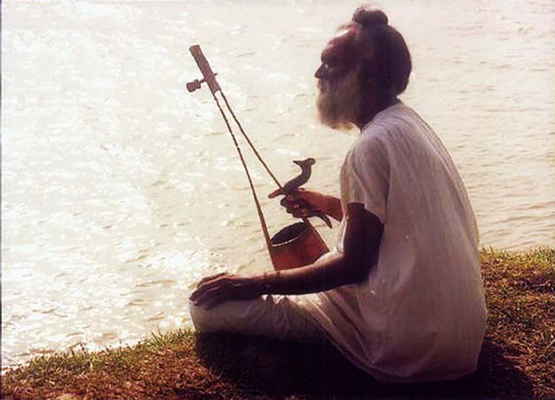

Slide 5
সময় গেলে সাধন হবে না
লালন শাহ

Slide 6
শিখনফলঃ
এই পাঠ থেকে তোমরা….
ফকির লালন শাহ সম্পর্কে বলতে পারবে ।
সময়ের কাজ সময়ে করতে সক্ষম হবে ।
সফলতার জন্য সচেতন হতে পারবে ।

Slide 7
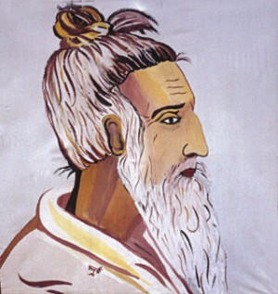
জন্ম
১৭৭২ সালে কুষ্টিয়ায়
বাউল
সাধক
মৃত্যু
১৮৯০সালের ১৭ অক্টোবর
গান
খাচার ভিতর অচিন পাখি কেমনে আসে যায়।

Slide 8
একক কাজ
লালন কার শিষ্যত্ব গ্রহন করে?
তার সংগিত কোন ধরনের?
কবিতাটি কোন গ্রন্থ থেকে নেওয়া হয়েছে?

Slide 9
পাঠ উপস্থাপন
পুরো কবিতাটি আবৃতি করে শুনাবো।

Slide 10
দলিয় কাজ
সময়ঃ৫ মিনিট
“সময় গেলে সাধন হবে না”-কথাটির মর্ম কথা লিখ?

Slide 11
মুল্যায়ন
মীন শব্দটির অর্থ কী?
মোহনা কাকে বলে?
সময়ের কাজ অসময়ে করলে কী হয়?

Slide 12
বাড়ির কাজ
‘সময় ও স্রোত কারো জন্য অপেক্ষা করেনা ” উক্তিটি বিশ্লেষণ কর |

Slide 13
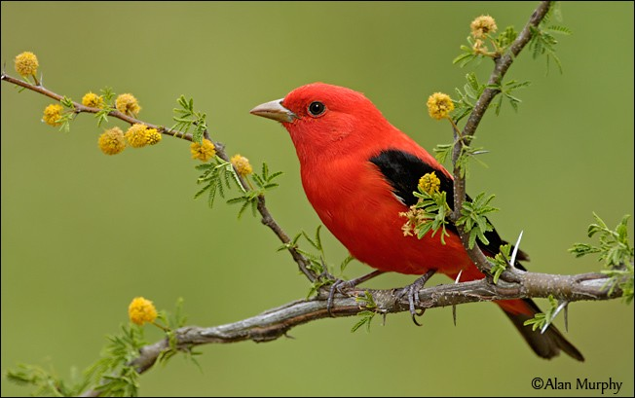
ধন্যবাদ

